Slide 1
Ministerio Amigos de Jesús y María
www.fcpeace.org
LA VIDA DEL HOMBRE NO DEPENDE DE LA ABUNDANCIA DE BIENES
Ciclo C-XVIII Domingo del Tiempo Ordinario
Lucas 12, 13-21

Slide 2
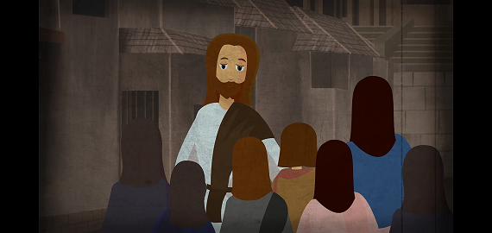
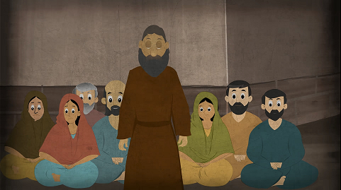
En aquel tiempo, hallándose Jesús en medio de una multitud, un hombre le dijo: “Maestro, dile a mi hermano que comparta conmigo la herencia”.
Pero Jesús le contestó: “Amigo, ¿quién me ha puesto como juez en la distribución de herencias?”
Y dirigiéndose a la multitud, dijo: “Eviten toda clase de avaricia, porque la vida del hombre no depende de la abundancia de los bienes que posea”.

Slide 3
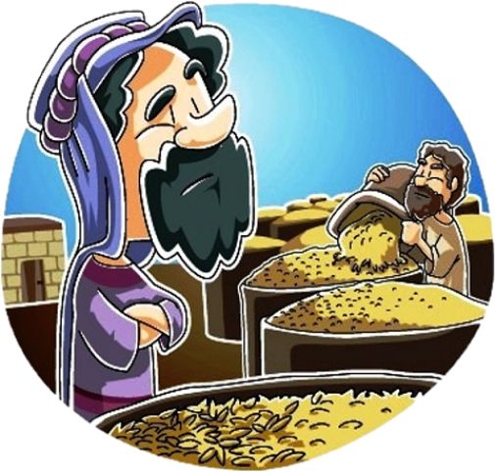
Después les propuso esta parábola: “Un hombre rico obtuvo una gran cosecha y se puso a pensar: ¿Qué haré, porque no tengo ya en dónde almacenar la cosecha?

Slide 4
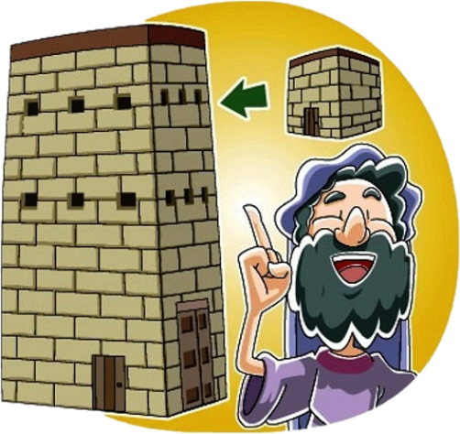
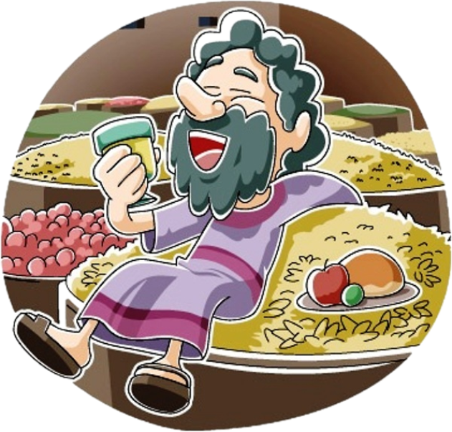
Ya sé lo que voy a hacer: Entonces podré decirme: Ya tienes bienes acumulados para muchos años; descansa, come, bebe y dáte a la buena vida’.

Slide 5
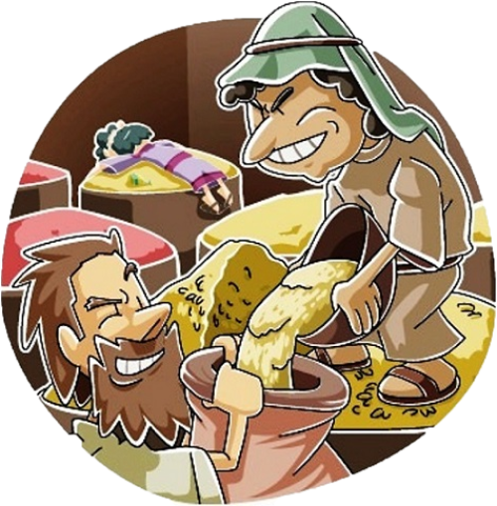
Pero Dios le dijo: ‘¡Insensato! Esta misma noche vas a morir. ¿Para quién serán todos tus bienes?’ Lo mismo le pasa al que amontona riquezas para sí mismo y no se hace rico de lo que vale ante Dios”.
PALABRA DEL SEÑOR

Slide 6
REFLEXIÓN

Slide 7
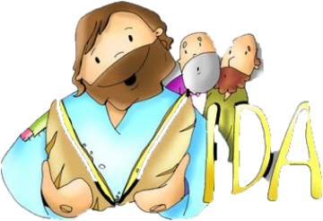
Jesús dice: la vida del hombre no depende de la abundancia de los bienes, ¿Qué significa esto?
Jesús sabe que lo más importante es llegar a la vida eterna, no almacenar muchos materiales
¿Como llegamos a la vida eterna?
Amando a Dios y amando al prójimo

Slide 8
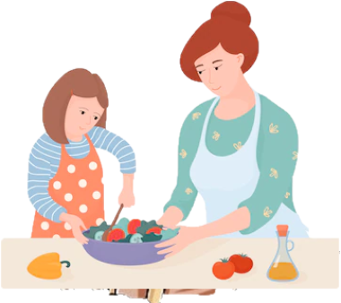
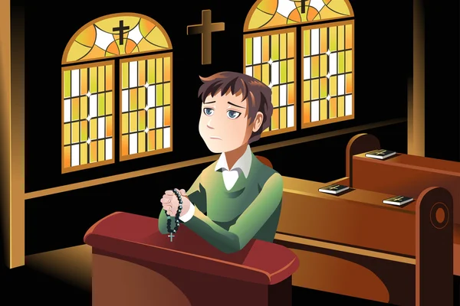
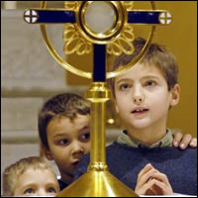
¿Cómo podemos amar a Dios?
Pasando tiempo con Él orando y en misa.
Leyendo la biblia
Adorándolo en el Santísimo Sacramento
Obedeciendo sus mandamientos.
¿Cómo amamos al prójimo?
Compartiendo nuestro tiempo y cosas, ayudando y siendo amables.

Slide 9
ACTIVIDADES

Slide 10
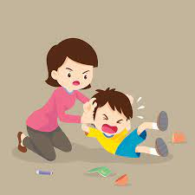
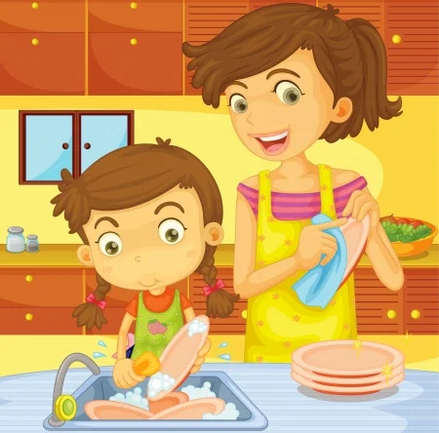
¿Estos niños siembran para la vida eterna? Sí o No

Slide 11
Oración
Señor, gracias por obtenernos la vida eterna. Gracias por enseñarnos como amar y como ser felices. Ayúdanos a amarte y a amarnos más todos los días. Ayúdanos a llegar a la Vida Eterna. Amen.

Slide 13
Canción: Amar unos a otros, Leo Chinga / https://youtu.be/SEsgYabIztk

